Slide 1
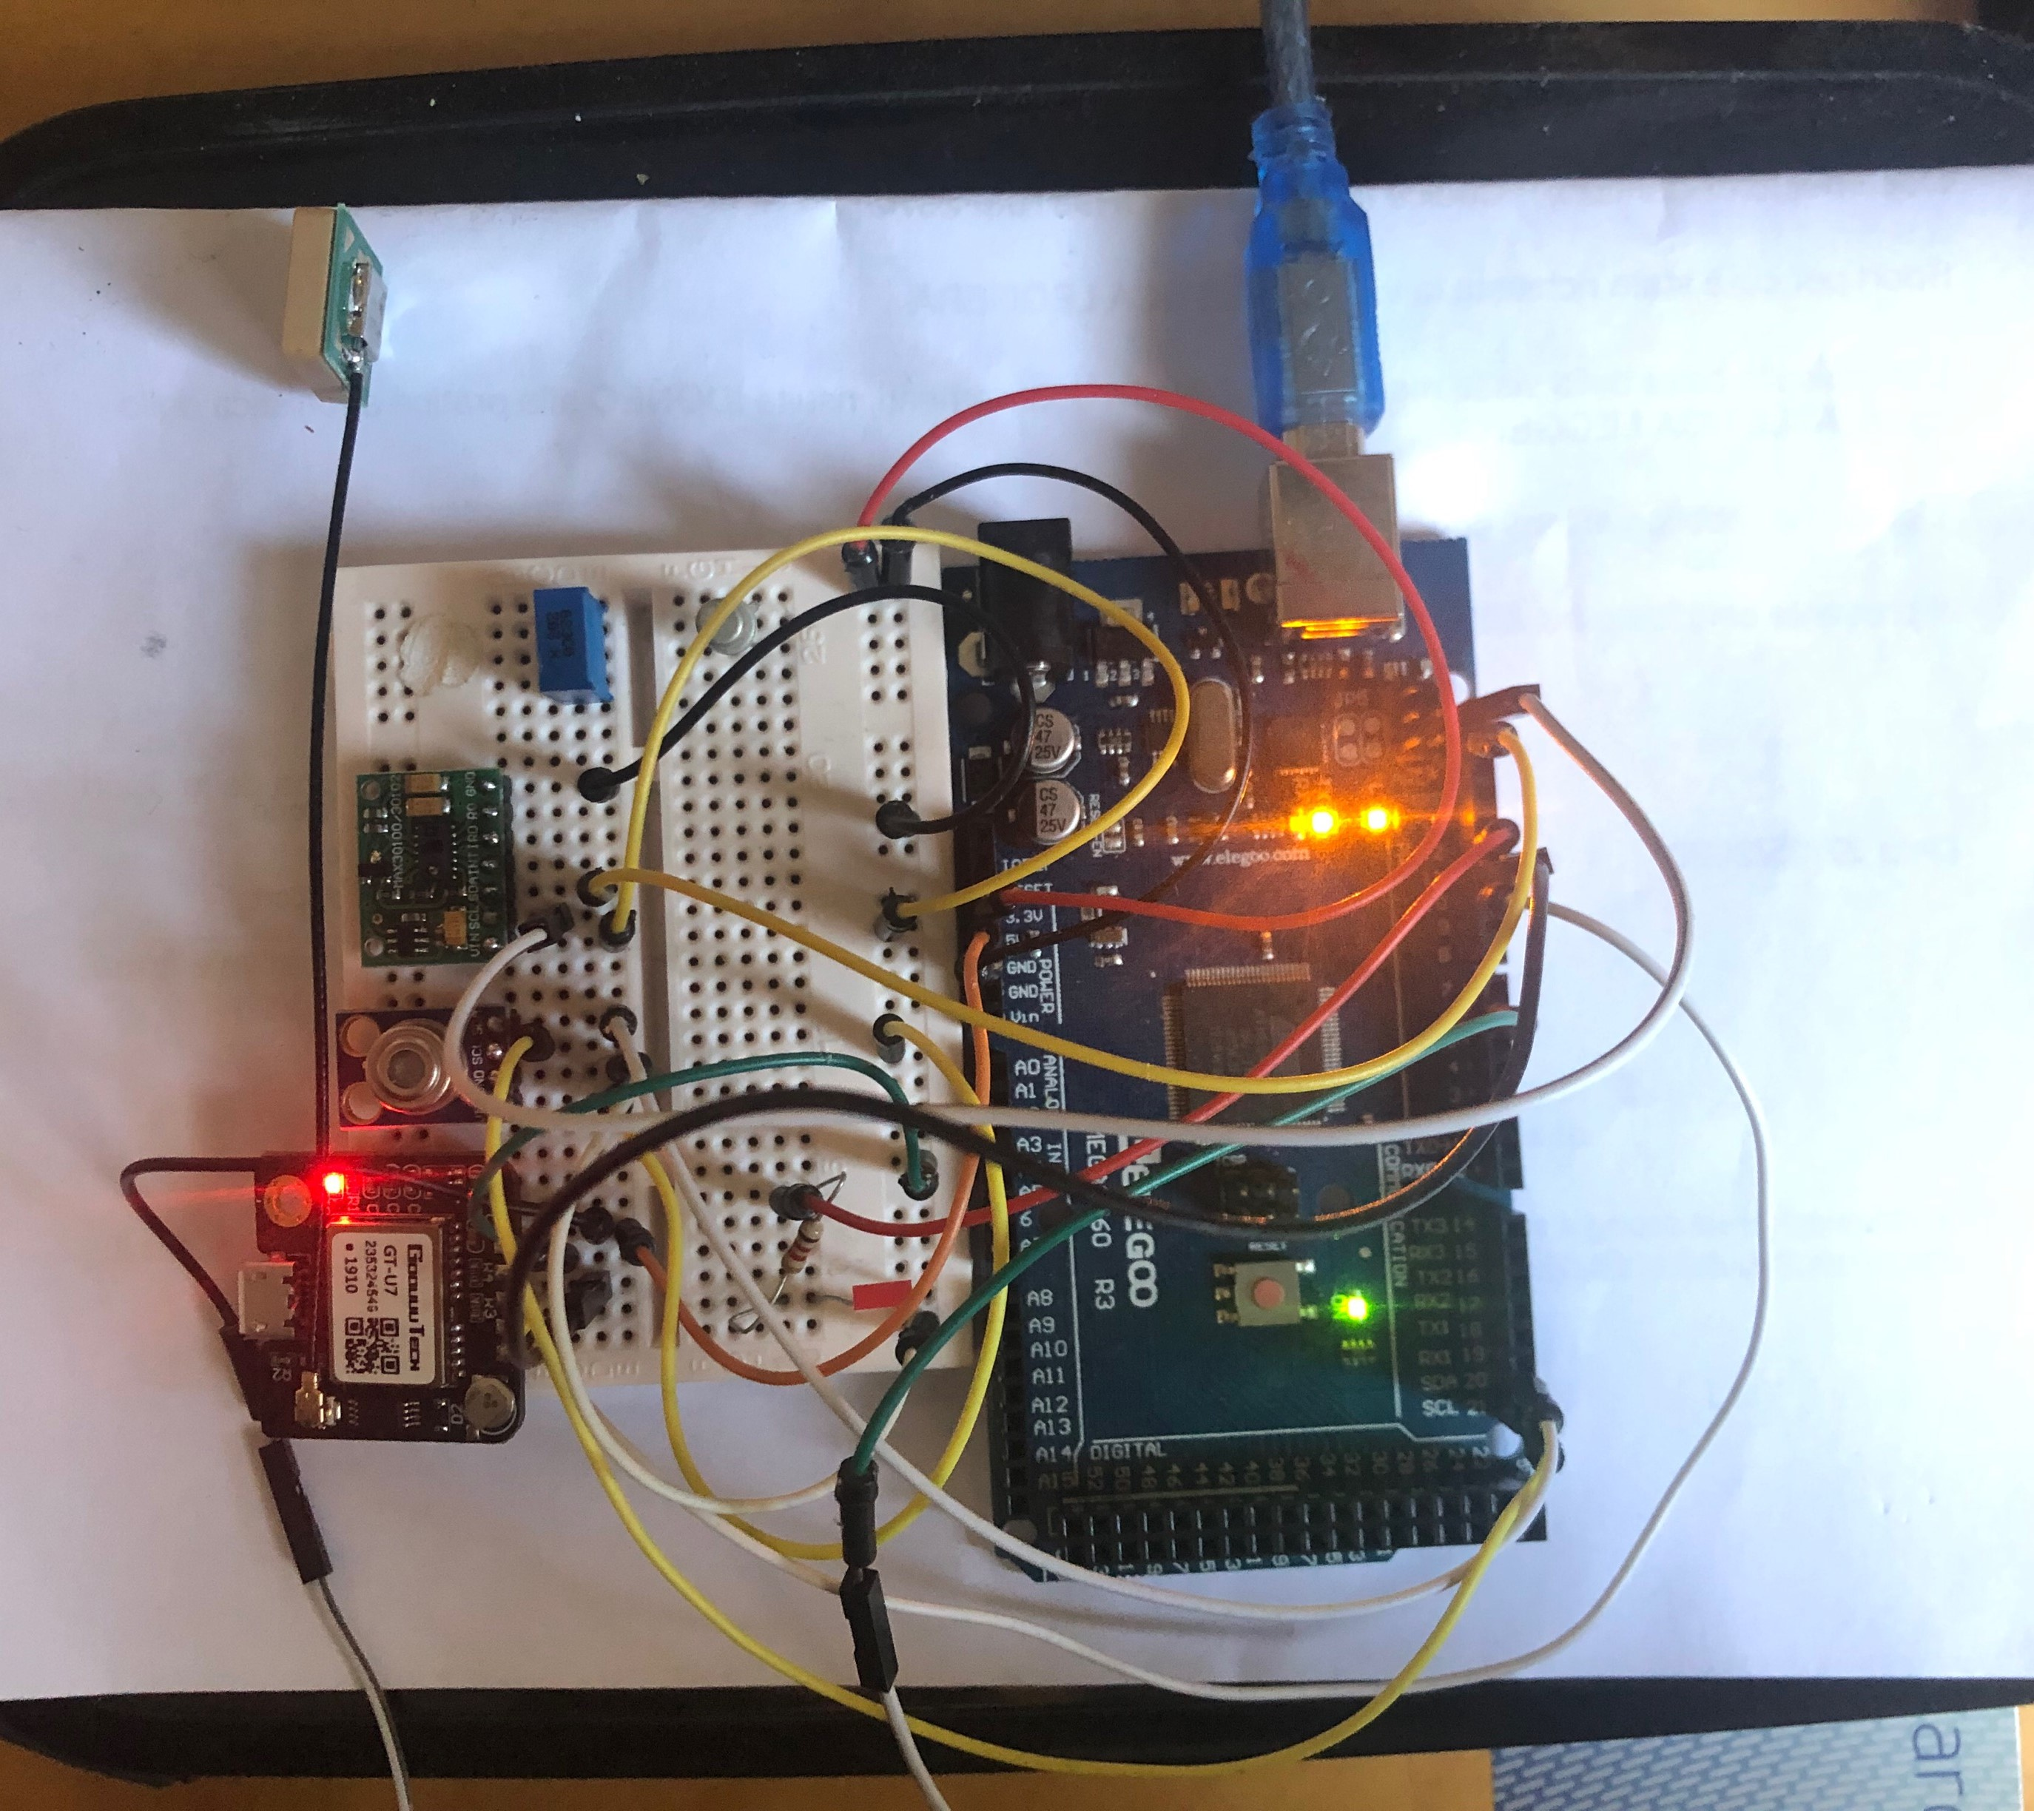
HEALTH DETECTOR sistema di telemedicina durante la pandemia COVID-19
Internet of Things and 3D systems
Progetto realizzato da:
Riccardo Agazzotti
Federico Cocchi
Notes:
Presentiamo il

Slide 2
Caratteristiche del progetto
Architettura
Principali elementi del sistema
Dimostrazione del funzionamento del prototipo
Aspetti innovativi e sviluppi futuri
Pitch deck
Notes:
La presentazione è suddivisa in 5 macro punti - aree
Nella prima parte descriviamo le
obiettivi
Nei punti 2 - 3 analizzeremo la parte tecnica
Seguita dalla dimostrazione
In fine concludiamo evidenziando gli …

Slide 3
Fase ideativa
Come abbiamo proceduto?
Ricerca progetto che contenga i principali argomenti affrontati a lezione
Progetto fortemente legato all’attualità e a fabbisogni concreti
A quali fabbisogni vogliamo rispondere?
Favorire interazioni tra paziente e medico durante periodo di pandemia COVID-19
Aggiornare le persone sul loro stato di salute
Notes:
Durante la fase ideativa abbiamo individuato un progetto che contenga
E che sia fortemente legato all’attualità
fabbisogni:
In modo preciso e sicuro

Slide 4

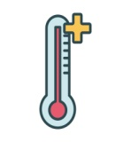

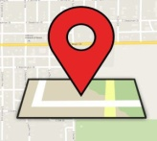
Il progetto
Prototipo funzionante
di un sistema di monitoraggio a distanza
della salute delle persone
attraverso la rilevazione di parametri vitali
saturazione sangue
temperatura
battito cardiaco
geolocalizzazione
controllare e predire la malattia COVID-19
Notes:
Il progetto sviluppato consiste in un … di un …

Slide 5


Obiettivi
conoscere lo stato di salute …… no COVID …… …… sì COVID
- in tempo reale / predizione - restando a casa / riducendo le occasioni di contagio
- anticipando il decorso della malattia
permettere un’ interazione a distanza tra medico e paziente
intensificare l’attività della medicina sul territorio,
sfruttando le capacità del ‘digitale’ => telemedicina
da qui nasce l’idea di HEALTH DETECTOR
Notes:
Gli obiettivi che ci poniamo sono quelli di:
Conoscere lo stato di salute

Slide 6
Destinatari
si collega ai sensori del dispositivo e fornisce i dati
comunica con il medico di base
Il servizio può essere esteso in modo scalabile, consegnando i dispositivi a tutti gli assistiti di un territorio
Paziente
Medico di base
Azienda Sanitaria Locale
analizza i dati stabilisce lo stato di salute
comunica con il paziente agisce prescrizione cure
coinvolgimento USCA
ricovero in ospedale
analizza i dati aggregati
conosce dinamiche e tendenze della pandemia
sul territorio
Notes:
SCALABILITA’ ???
ASL: dati aggregati forniti da una diffusione capillare sul territorio del dispositivo

Slide 7
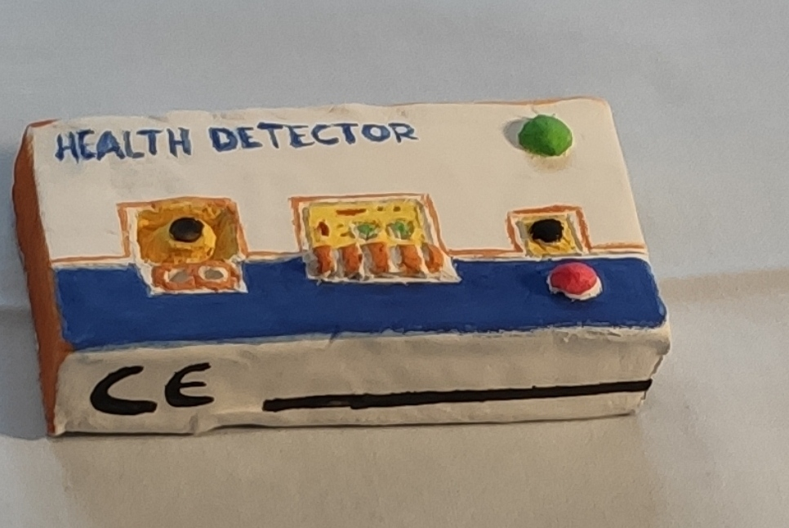
Prototipo e modello 3D
Dal prototipo al design di prodotto
Simulazione del dispositivo
Modello 3D
Notes:
Nella figura in alto vediamo…
Per completare il progetto, si è creato anche il prototipo del contenitore del HW utilizzato. (come si vede nell’immagine in basso)
Così otteniamo il design del prodotto finale, da cui abbiamo acquisito il modello 3D per simulare il dispositivo.
Il modello 3D è stato acquisito con tecniche

Slide 8
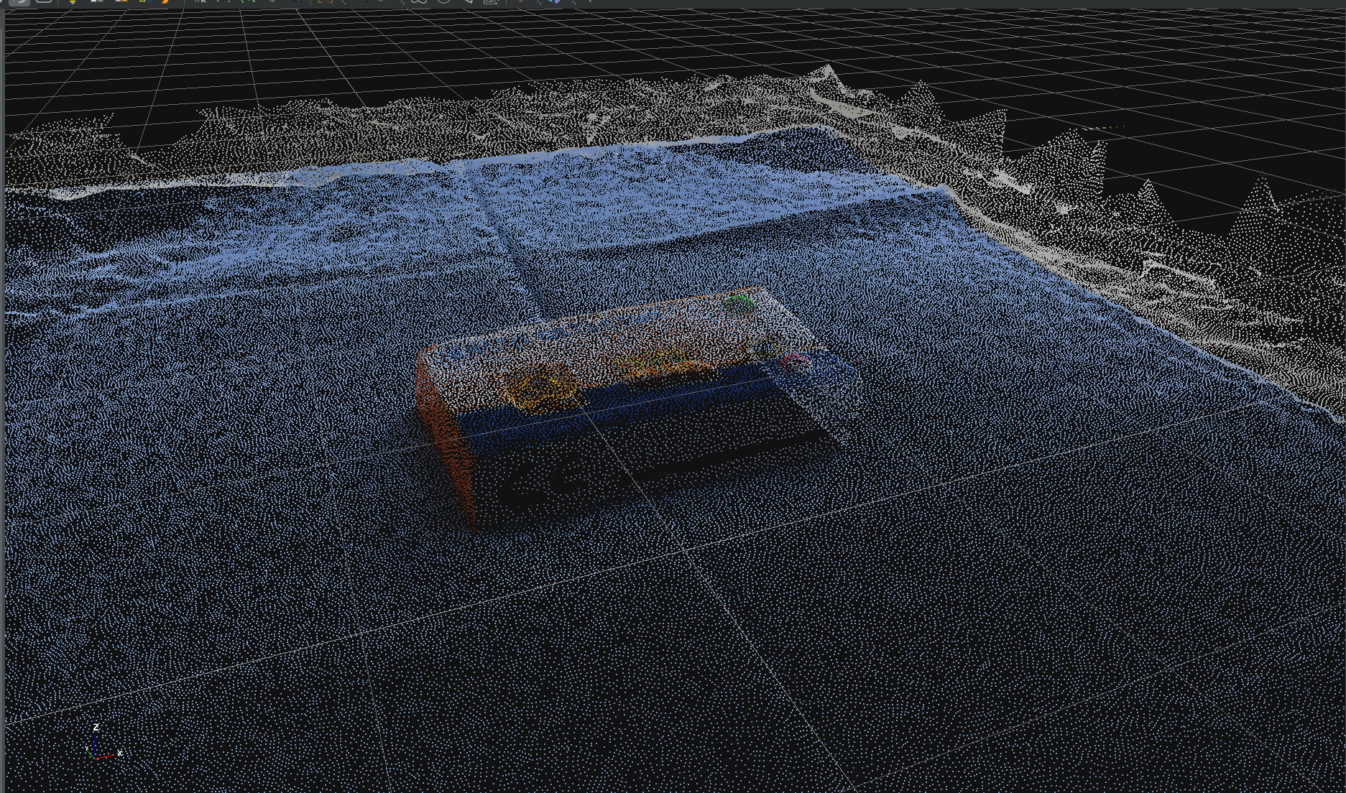
Creazione del prototipo in 3D
Dati del dispositivo acquisiti con tecniche della fotogrammetria
Presentazione al committente
Ricerca di miglioramenti
Stampa 3D: produzione del dispositivo
Notes:
… tramite tecniche (nuvola di punti)
Vantaggi del modello 3D:
- Presentazione al committente
- Ricerca di miglioramenti futuri
- Stampa 3D: produzione del dispositivo

Slide 9


Architettura del sistema
Arduino
Sistema realizzato da più blocchi
in comunicazione tra loro
Ogni blocco esegue compiti distinti
Software dei blocchi scritto interamente da noi
Bridge
Server
Notes:
Ora passiamo alla … composta da vari blocchi
è
Andando più nel dettaglio vediamo lo schema dell’architettura …

Slide 10
Architettura del sistema
Cloud
Sensori
Client AI
Arduino
Bridge
Server
Attuatori
Client medico
Client paziente
Notes:
e come si interfacciano i vari blocchi.
Si può considerare la parte del server come cloud
VEDIAMO IL FLUSSO DELLE OPERAZIONI

Slide 11
Schema degli stati
Controllo dello stato di salute del paziente,
attraverso le informazioni in discesa dal server verso Arduino
LED_12 nel dispositivo
ON si COVID
OFF no COVID
Notes:
Abbiamo utilizzato uno schema degli stati, per controllare l’accensione del LED

Slide 12
Codifiche utilizzate
Tramite la comunicazione seriale vengono inviati da Arduino verso
il Bridge due pacchetti contenenti i dati dei sensori
Pacchetto 1
Pacchetto 2
carattere di inizio
n° dati trasmessi
carattere di fine
Notes:
Le coordinate geografiche vengono suddivise in blocchi di 3 byte, per non perdere informazioni nella comunicazione.
° la comunicazione tra Arduino e il bridge avviene tramite la comunicazione seriale,
in cui vengono inviati 2 pacchetti
Che si basano sulla stessa idea
In 2° posizione

Slide 13
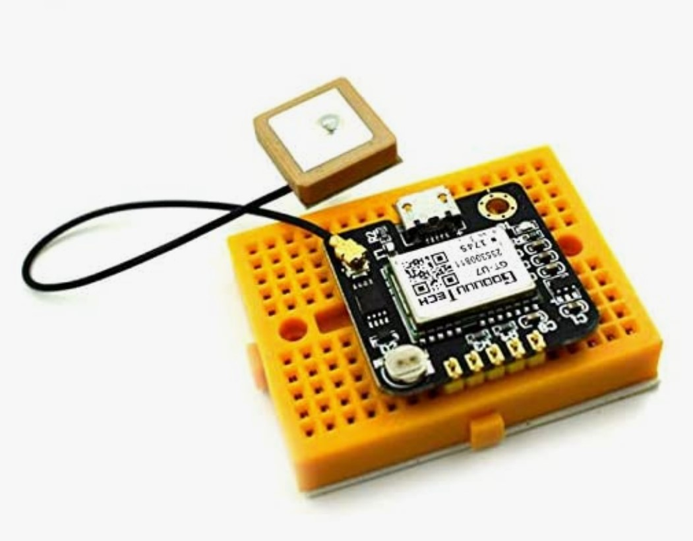
Sensore GPS
Sensore GT-U7 alimentato a 5V
Collegamenti eseguiti:
TX, RX, GND, VIN
Utilizzo della libreria TinyGPS per accedere ai dati ricevuti dal sensore
I dati sono forniti in formato GPRMC e prima di essere inviati sono
convertiti in coordinate di posizione
Notes:
Per acquisire le posizioni dei pazienti malati sul territorio

Slide 14
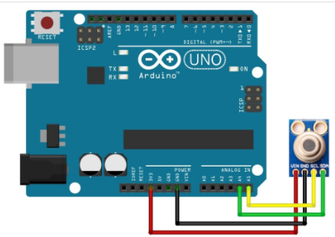
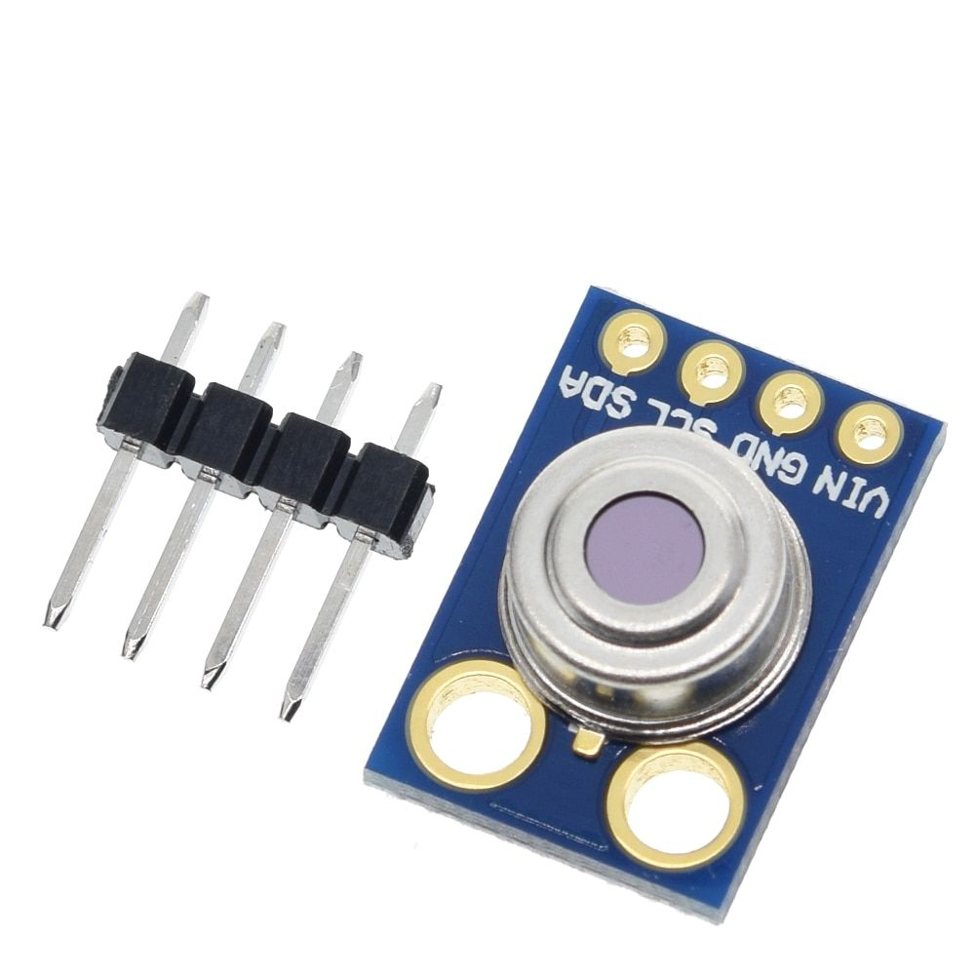
Sensore di temperatura
Sensore MLX-90614: rileva la temperatura corporea tramite raggi infrarossi
Non è necessario il contatto tra sensore e superficie della pelle
La misurazione è relativa alla temperatura esterna del corpo umano
Scelta di un sensore con FOV basso (angolo di visione)
per misurare la temperatura di un oggetto specifico
Notes:
FOV: angolo di visione
faccio la media degli infrarossi presenti dentro al FOV
Questo sensore è in grado di misurare la temperatura di un oggetto SENZA CONTATTO, grazie alla capacità di rilevare la differenza di raggi infrarossi emanati da oggetti di differente temperatura.

Slide 15
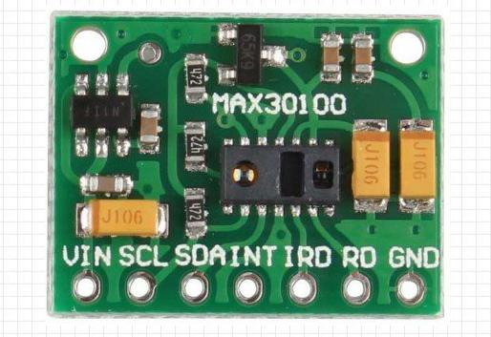
Sensore battito cardiaco – 0₂ sangue
Sensore MAX-30100 è un pulsimetro
restituisce 2 parametri fondamentali per l’analisi della salute del paziente
Il principio di funzionamento si basa
0₂ sangue: assorbimento da parte dell’emoglobina della luce rossa ed infrarossa
Battito cardiaco: valutato sulla quantità di luce che attraversa il dito
Notes:
I dati ottenuti da Sp0₂ , sono soggetti ad errori e disturbi di vario tipo.
La presenza del filtro passa basso cerca di mitigarli. (utilizzare il pollice per il rilevamento)
SDA: segnale dati e SCL: segnale di clock

Slide 16
Protocolli di comunicazione
UART
I2C
Comunicazione asincrona tra
Arduino-Bridge
Un byte alla volta
Indipendenza tra i vari byte
Protocollo basato su 2 linee
I dati passano su SDA
Per selezionare il giusto sensore utilizzo il suo indirizzo
SCL
SDA
Notes:
Bit start: LOW
Dato (8 bit = 1 byte)
Bit controllo
Bit stop: 2 HIGH

Slide 17
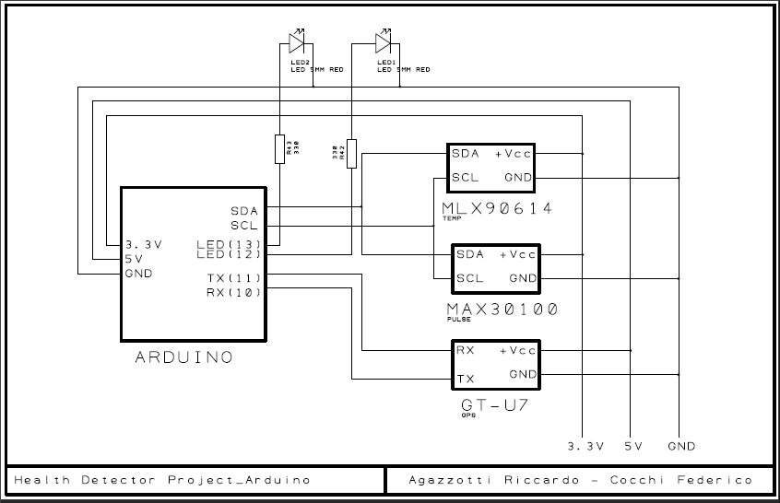
Collegamenti Sensori / Arduino

Slide 18
SW
Tecnologie software utilizzate
Flask web server
DB relazionale
Tkinter
Bokeh
FBProphet
Notes:
O software per intero nel titolo?

Slide 19

Flask
Per realizzare il server web abbiamo usato il framework Flask con le sue estensioni
Flask-Login
Flask-Form
SQLAlchemy
Blueprint
Jinja → Templalte Render

Slide 20


DB relazionale
Il DB relazionale utilizzato per mantenere i dati in memoria al interno del server
I dati memorizzati attraverso questa tecnologia comprendono sia i dati inerenti alla logica di funzionamento che quelli acquisiti tramite i sensori
Il sever si interfaccia con il database attraverso SQLAlchemy
Come database engine è stato usato SQLite

Slide 21
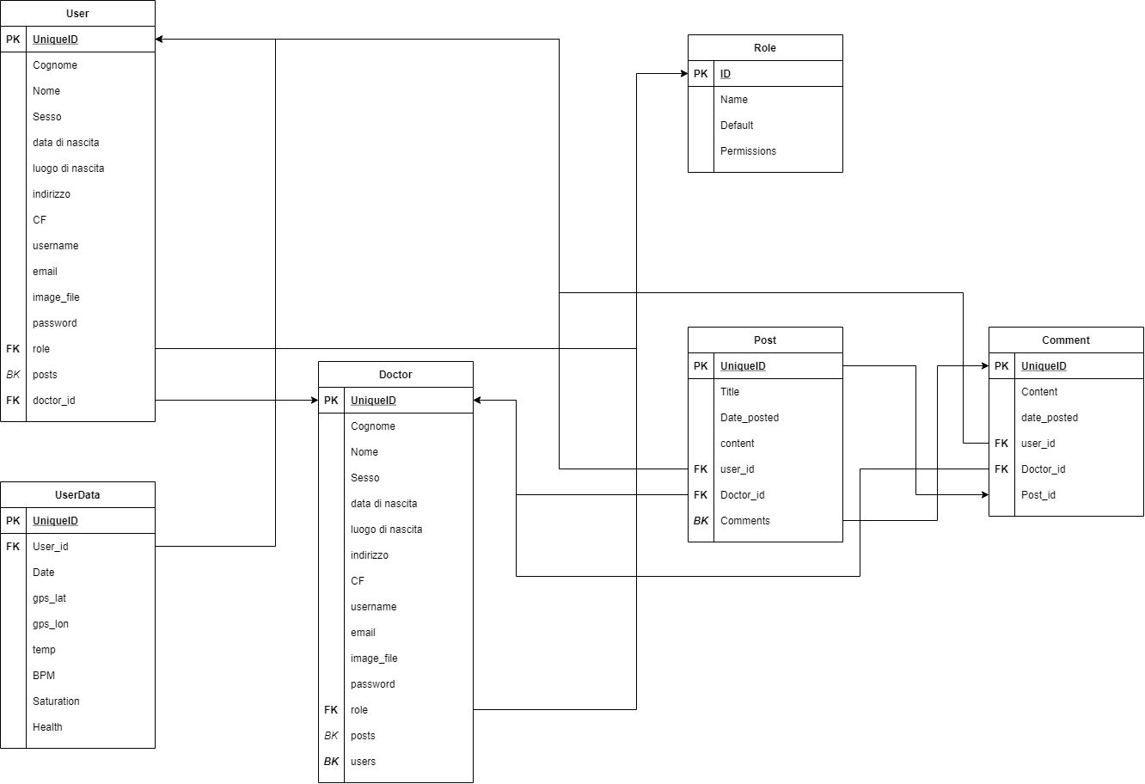
Rappresentazione DB relazionale
Notes:
PK: chiavi primarie
FK: chiavi esterne

Slide 22
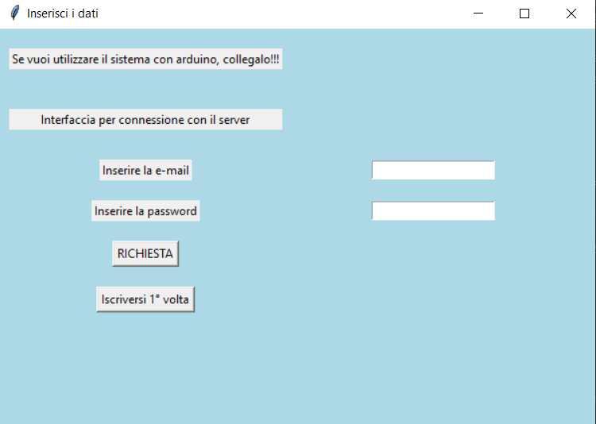

Tkinter
Tkinter è una libreria python utilizzata per fornire un’interfaccia grafica alla parte di bridge per rendere il dispositivo più user-frendly

Slide 23
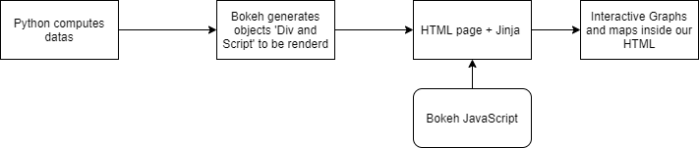
Bokeh
Bokeh è un tool che permette, grazie ad un interazione con python,
di generare grafici e mappe interattive inseribili in pagine html
Funzionamento:

Slide 24

FB Prophet
Prophet è un algoritmo sviluppato da Facebook che permette di fare predizioni di serie temporali con trend annuali, settimanali o giornalieri
Phropet è robusto ai missing values
L’ utilizzo di prophet segue l’API proposta da sklearn, abbiamo un modello sul quale fare Fit e Predict
Notes:
DEMO

Slide 25
DEMO: del prototipo funzionante
Bridge in file .exe
Collegamenti arduino (foto/schema)
Interfaccia web
Connessione con bridge verso il server (credenziali utente)
POST dei dati
LOG del server
Apertura dell’interfaccia dell’utente
Spiegare cosa vede l’utente nell’interfaccia (e medico)
Dati dell’utente
Grafici dei dati
Previsione dei dati
Mappa della posizione
Post commenti tra dottore e paziente
Database annotato dal medico
Notes:
Pensare se inserire anche parti di codice
FARE SCALETTA DELLLA DIMOSTRAZIONE

Slide 26
Aspetti innovativi del sistema
Predizione attraverso ML
Database annotato rispetto allo stato di salute
Geolocalizzazione della distribuzione dei malati
Utilizzo su larga scala
Interazione a distanza tra medico e paziente
Dati caricati dall’abitazione del paziente
Notes:
Concludiamo sintetizzando i principali …
(1 – 2) – 3 – 5
La possibilità per il paziente di caricare i …
Da remoto, in modo sicuro ed avendo un’interazione a distanza …

Slide 27
Sviluppi futuri
Migliorare algoritmi di AI
Pre-calcolo dei parametri del modello per la predizione
Analizzare le aree critiche nella mappa in base ai dati
Protocollo HTTPS
Connessione bluetooth tra ARDUINO e PC
Inserire nuovi sensori
Notes:
. Nuove features
. New sensors
Togliere i cavi

Slide 28
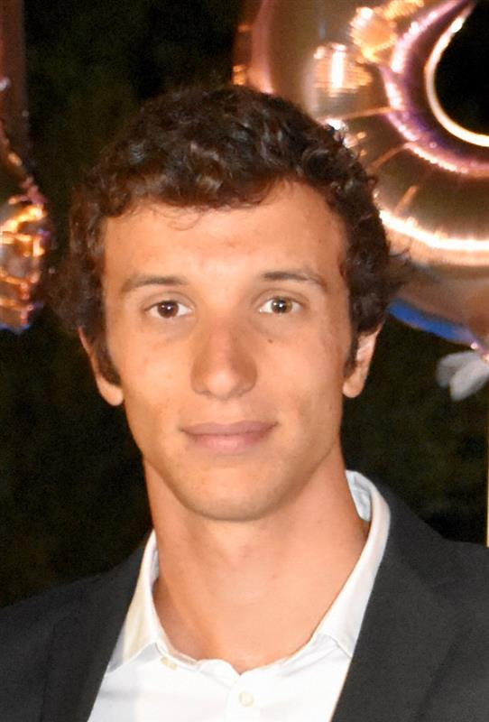
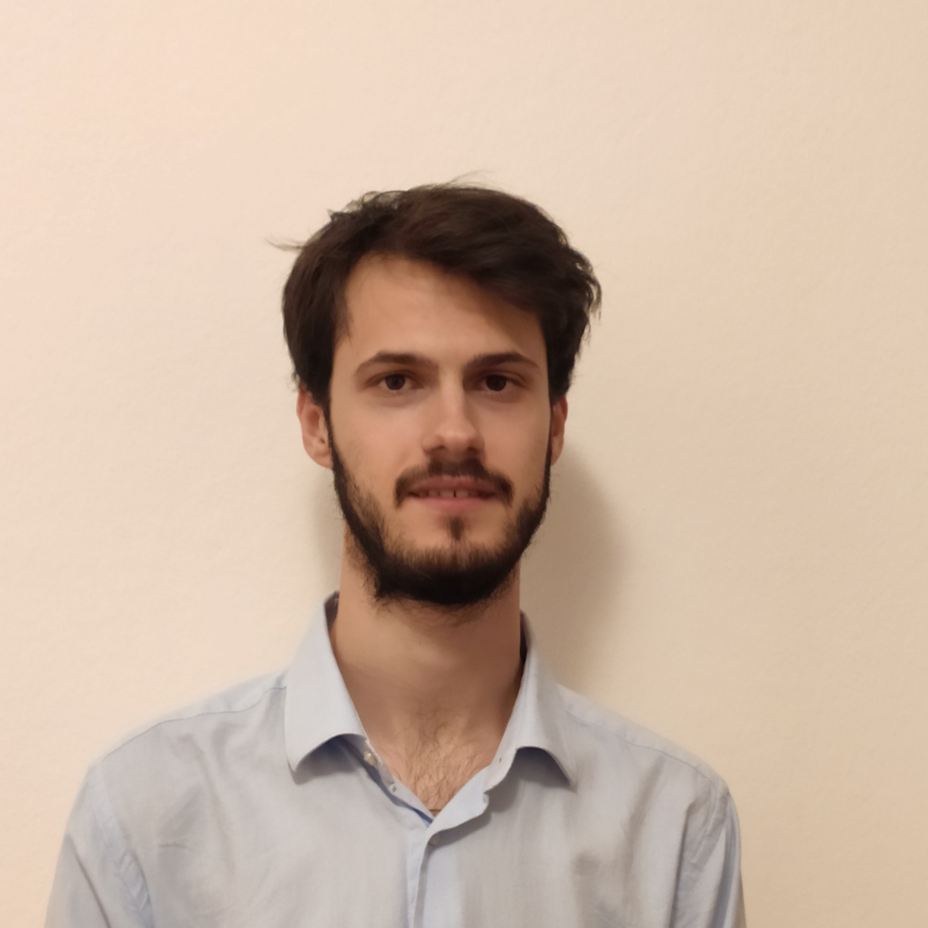
Grazie per l’attenzione
Riccardo Agazzotti
Federico Cocchi
E-mail: 244836@studenti.unimore.it
E-mail: 289842@studenti.unimore.it

